Slide 1
分布计算环境
邹华
北京邮电大学网络技术研究院
2014.9

Slide 2
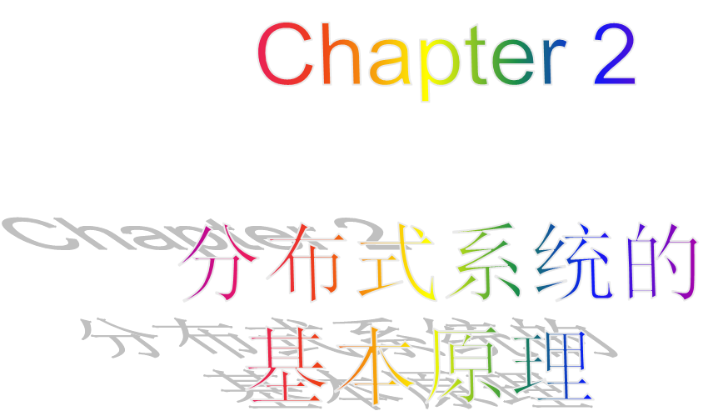

Slide 3
主要内容
体系结构
进程
通信
命名
一致性和复制

Slide 4
主要内容
体系结构
进程
通信
命名
一致性和复制

Slide 5
体系结构主要内容
什么是体系结构
体系结构样式
系统体系结构
体系结构与中间件

Slide 6
引言
分布式系统往往是由各种复杂的系统组成，其组件按照定义分散在多台机器中。要掌握这些复杂性，关键是恰当地组织好这些系统，分析其结构
  软件体系结构告诉我们不同的软件组件在逻辑上是如何组织的，它们之间是如何相互作用的。
  当我们把系统的各个软件组件部署到各个物理机器上时，同一系统可以有不同的部署方式，而软件体系结构部署后的最终实例称为系统体系结构。

Slide 7
体系结构主要内容
什么是体系结构
体系结构样式
系统体系结构
体系结构与中间件

Slide 8
什么是软件体系结构
定义1：软件体系结构（软件架构）是具有一定形式的结构化元素，即：组件的集合，包括：处理组件、数据组件和连接组件。处理组件负责对数据进行加工，数据组件是被加工的信息，连接组件把体系结构的不同部分组合连接起来。
  组件：是一个模块单元，它具有并且可以提供良好定义的接口，在其环境中是可替换的。
  连接组件（连接件）：描述为一种机制，在组件之间传递通信、使组件相互协调和协作。

Slide 9
什么是软件体系结构(2)
定义2：软件体系结构（软件架构）为软件系统提供了一个结构、行为和属性的高级抽象，由构成系统的元素（组件）的描述、这些元素（组件）的相互作用、指导元素（组件）集成的模式以及这些模式的约束组成。
软件体系结构不仅指定了系统的组织结构和拓扑结构，并且显示了系统需求和构成系统的元素之间的对应关系，提供了一些设计决策的基本原理。

Slide 10
体系结构主要内容
什么是体系结构
体系结构样式
系统体系结构
体系结构与中间件

Slide 11
什么是软件体系结构样式
定义1：软件体系结构样式（Style，风格）是描述某一特定应用领域中系统组织方式的惯用模式。它反映了领域中众多系统所共有的结构和语义特性，并指导如何将各个模块和子系统有效地组织成一个完整的系统。
按这种方式理解，软件体系结构风格定义了用于描述系统的术语表和一组指导构建系统的规则。

Slide 12
分布式系统体系结构样式
1、分层体系结构
  2、对象的体系结构
  3、以数据为中心的体系结构
  4、基于事件的体系结构

Slide 13
分层体系结构
层次系统组织成一个层次结构，每一层为上层服务，并作为下层客户。在一些层次系统中，除了一些精心挑选的输出函数外，内部的层只对相邻的层可见。
第N层
  系统中组件在一些层实现了虚拟机
  连接件通过决定层间如何交互的协议来定义
  拓扑约束包括对相邻层间交互的约束
第N-1层
第2层
第1层

Slide 14
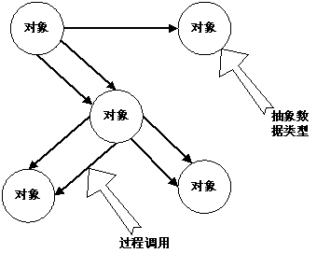
数据抽象和面向对象的体系结构
抽象数据类型概念对软件系统有着重要作用，这种样式建立在数据抽象和面向对象的基础上。
数据的表示方法和它们的相应操作封装在一个抽象数据类型或对象中。
这种风格的组件是对象，或者说是抽象数据类型的实例
与“客户-服务器”结构很相似。
Notes:
抽象数据类型(Abstract Data Type 简称ADT)是指一个数学模型以及定义在此数学模型上的一组操作。抽象数据类型需要通过固有数据类型（高级编程语言中已实现的数据类型）来实现。抽象数据类型是与表示无关的数据类型，是一个数据模型及定义在该模型上的一组运算。对一个抽象数据类型进行定义时，必须给出它的名字及各运算的运算符名，即函数名，并且规定这些函数的参数性质。一旦定义了一个抽象数据类型及具体实现，程序设计中就可以像使用基本数据类型那样，十分方便地使用抽象数据类型。
关键：使用它的人可以只关心它的逻辑特征，不需要了解它的存储方式。定义它的人同样不必要关心它如何存储。

Slide 15
以数据为核心的体系结构
组件间的通信，通过基于一个公用的存储（如共享的分布式文件系统）实现
例如，基于Web的分布式系统，组件使用共享的基于Web的数据服务
组件
组件
组件
共享数据空间
组件
组件
组件
主动仓库式（黑板式）

Slide 16
以事件为中心的体系结构
组件间的通信，通过事件（可带有数据）的传播实现；如：
  发布/订阅(publish/subscribe)系统:松耦合
  与以数据为中心的体系结构组合构成的共享数据空间样式
组件
组件
组件
组件
传送 发布
传送 发布
事件总线
共享（持久）的
数据空间
组件

Slide 17
体系结构主要内容
什么是体系结构
体系结构样式
系统体系结构
体系结构与中间件

Slide 18
系统体系结构
系统体系结构：软件体系结构的具体实例。确定了软件组件、这些组件的交互以及它们的位置（部署）就是软件体系结构的一个实例。
主要讨论
1、集中式体系结构
2、非集中式体系结构
3、混合体系结构

Slide 19
集中式体系结构
顾名思义，服务功能集中在服务器侧。
客户/服务器体系结构
  服务器：实现特定服务的进程
  客户：向服务器提出请求、等待答复的进程
  请求/答复模式
等待
客户
服务器
请求 响应
Notes:
使用无连接协议的情况下怎么办？

Slide 20
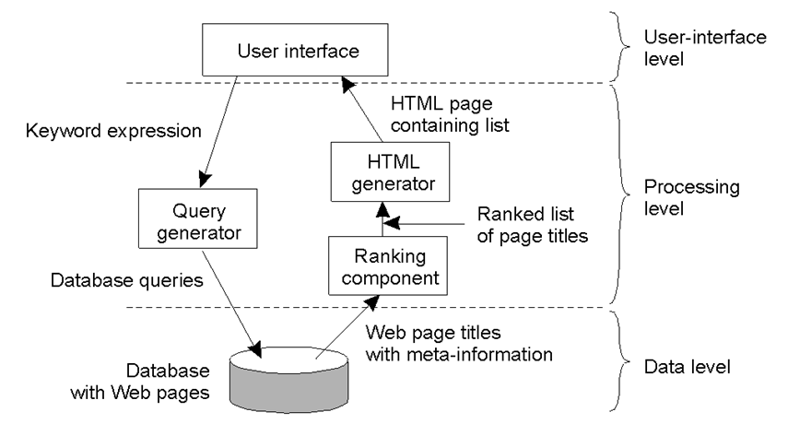
集中式的层次例：搜索引擎

Slide 21
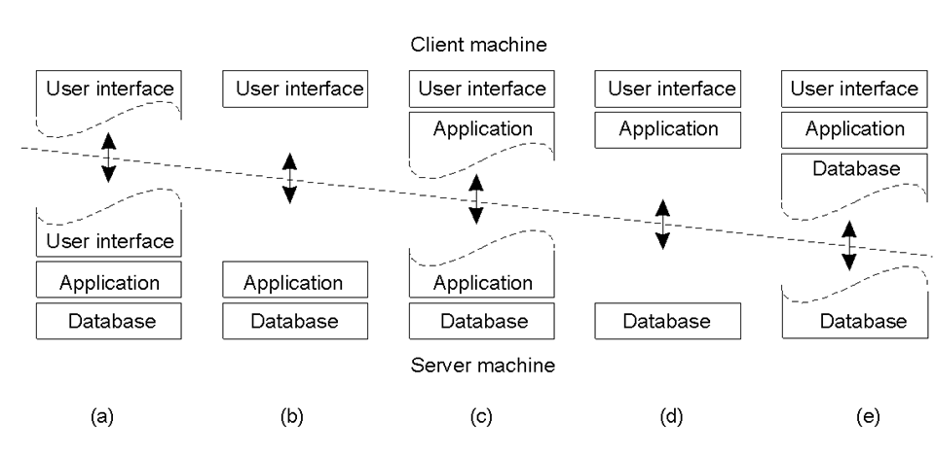
各种各样的分层方式
如何分层取决于应用系统的具体情况
Notes:
C：文字处理器

Slide 22
非集中式体系结构
多层客户-服务器结构 --- 垂直分布性
  将不同功能组件放在不同的机器上
  有助于功能可以从逻辑、物理上分割在多台机器上，每台机器按特定功能定制
另一种体系结构 --- 水平分布性
  在物理上被分割成逻辑相等的几个部分
    每个部分都处理整个数据集中自己共享的部分
  进一步地：对称、点对点（P2P）

Slide 23
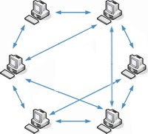
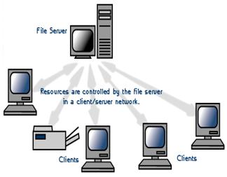
从集中式到P2P
P2P 是一种分布式网络，网络的参与者共享他们所拥有的一部分硬件资源（处理能力、存储能力、网络连接能力等）和软件资源或者数据资源，这些共享资源能被其它对等节点（Peer）直接访问而无需经过中间实体。在此网络中的参与者既是资源提供者（Server），又是资源获取者（Client）

Slide 24
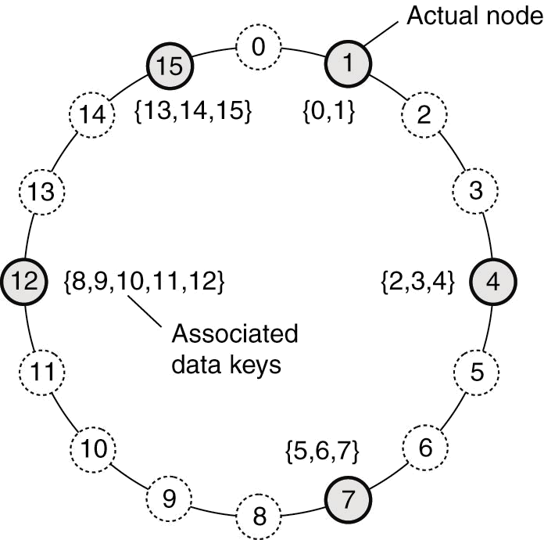
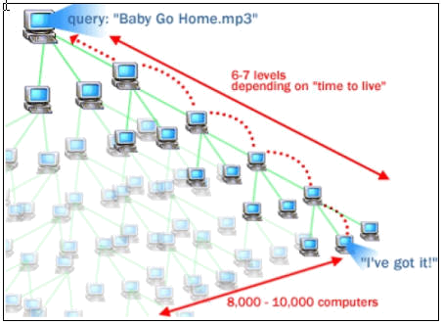
P2P网络的拓扑结构示例

Slide 25
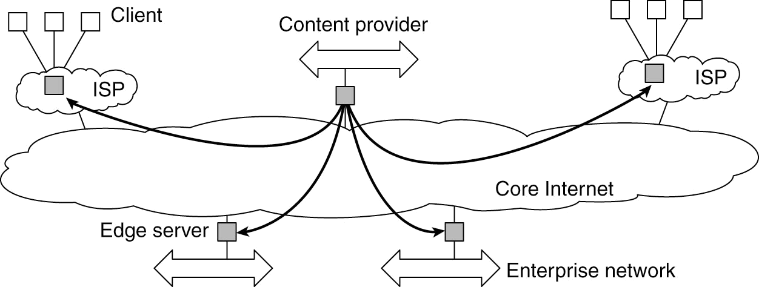
混合型体系结构
将客户/服务器结构与非集中式结构相结合
如：边界服务器系统（edge server）
C/S
P2P

Slide 26
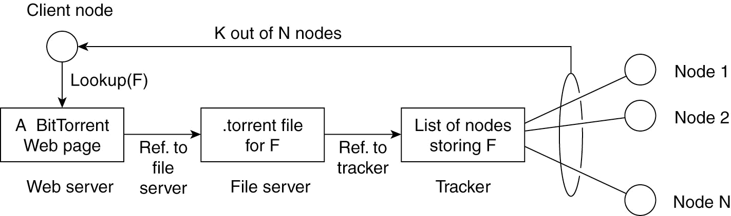
混合型体系结构（2）
再如：协作式分布式系统
例：文件共享系统 BitTorrent
  强制每个参与者，即可下载文件，也负责上载文件
  全局目录：在Web站点中保存，指向下载文件的tracker。
  跟踪器（tracker）:记录活动节点的服务器

Slide 27
体系结构主要内容
什么是体系结构
体系结构样式
系统体系结构
体系结构与中间件

Slide 28
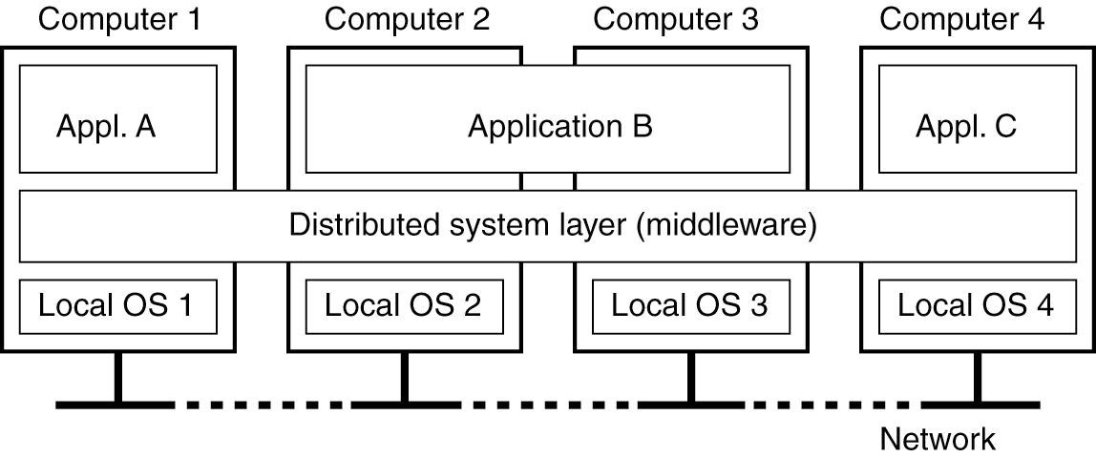
体系结构与中间件
中间件是操作系统和应用软件之间的一个独立软件层，它在不改变现有操作系统的前提下，向分布式应用提供相应的执行环境和编程环境。
分布式计算环境就是（一种）中间件，能够屏蔽操作系统和网络协议的差异，能够为异构系统之间提供通讯服务的软件。
Notes:
中间件屏蔽了软件执行环境的差异，为应用程序提供了统一的服务接口。中间件提供了比普通操作系统和网络服务更为广泛的API功能。它将分布式开发和应用逻辑开发进行分离，使开发者更多地关注于业务的需求，而无需考虑应用间的分布式通信。由于中间件具有连接不同应用的能力，常用它实现企业应用集成。

Slide 29
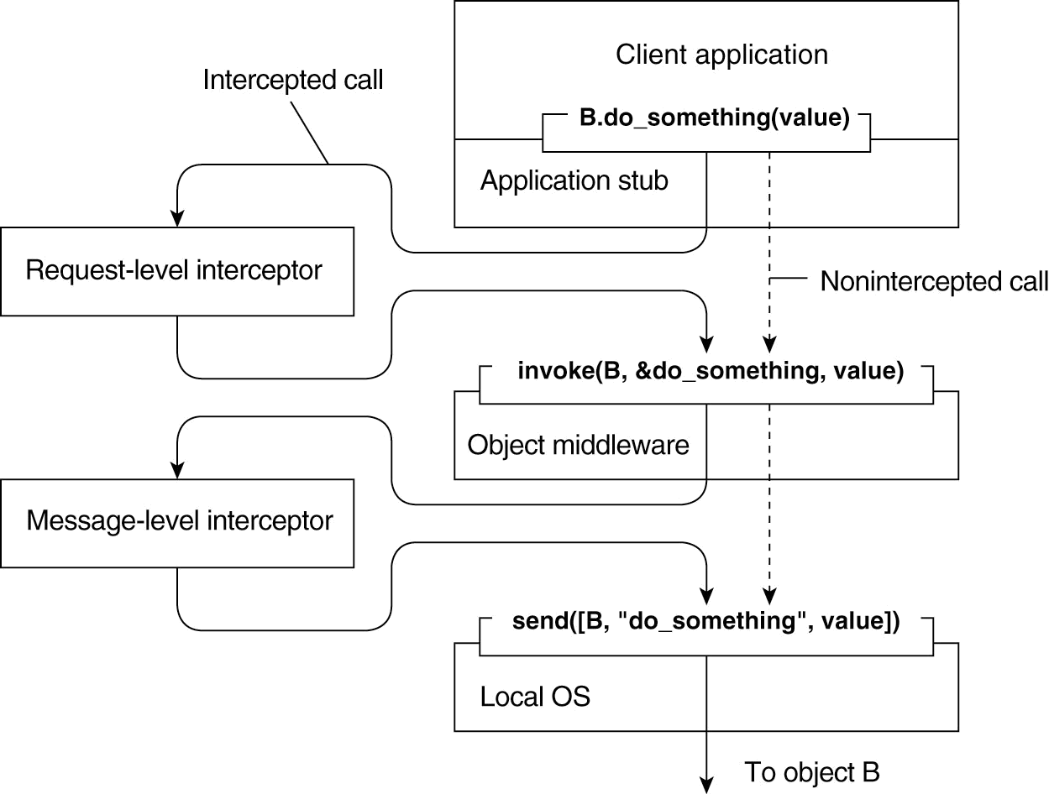
中间件中的拦截器
拦截器（Interceptor）：中间件中大多具有的一种组件，方便中间件的配置和定制
  可中断正常执行的控制流，插入执行其他代码
例：远程对象调用
  请求级拦截器
  消息级拦截器

Slide 30
主要内容
体系结构
进程
通信
命名
一致性和复制

Slide 31
进程主要内容
进程
线程
客户
服务器

Slide 32
进程主要内容
进程
线程
客户
服务器

Slide 33
进程
狭义定义：进程就是一段程序的执行过程。
广义定义：进程是一个具有一定独立功能的程序关于某个数据集合的一次运行活动。它是操作系统动态执行的基本单元，在传统的操作系统中，进程既是基本的分配单元，也是基本的执行单元。
多个不同的进程可以包含相同的程序：一个程序在不同的数据集里就构成不同的进程，能得到不同的结果；但是执行过程中，程序不能发生改变。

Slide 34
进程的特点
动态性：进程的实质是程序在多道程序系统中的一次执行过程，进程是动态产生，动态消亡的
并发性：任何进程都可以同其他进程一起并发执行
独立性：进程是一个能独立运行的基本单位，同时也是系统分配资源和调度的独立单位
异步性：由于进程间的相互制约，使进程具有执行的间断性，即进程按各自独立的、不可预知的速度向前推进
结构特征：进程由程序、数据和进程控制块三部分组成。
Notes:
多道程序设计是指允许多个程序同时进入内存并运行（引入目的是为了提高系统效率）

Slide 35
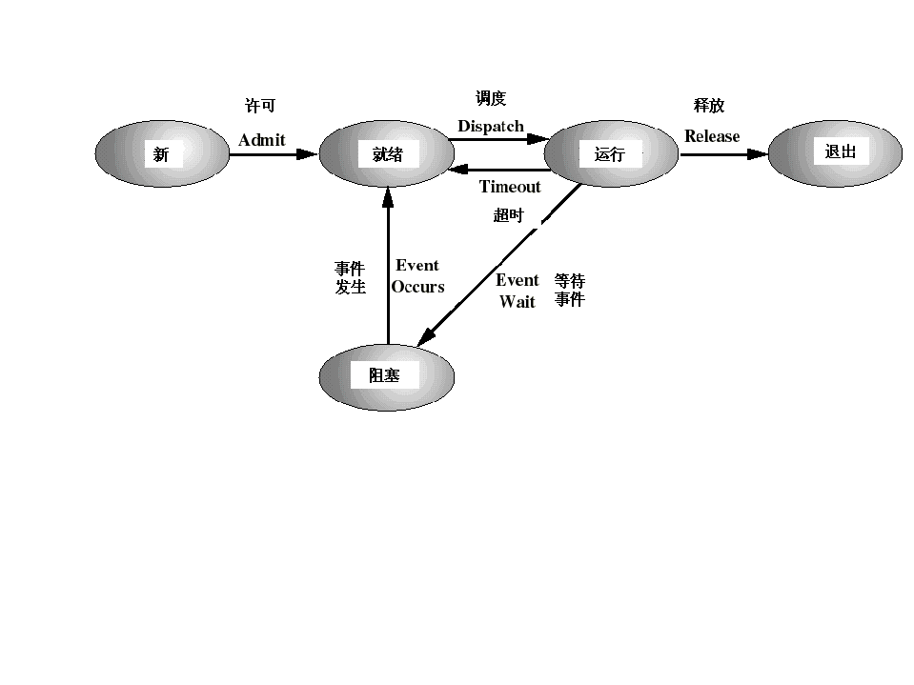
五状态进程模型
Notes:
当进程已分配到除CPU以外的所有必要资源时，它便处于就绪状态，一旦获得CPU，便立即执行。
已获得CPU的进程进入执行状态。
正在执行的进程，由于发生某个事件而暂时无法执行时，便放弃处理机而进入阻塞状态。
由于执行的进程变为阻塞状态后，调度程序立即把处理机分配给另一个就绪进程；因此，阻塞进程的事件消失后，进程不会立即恢复到执行状态，而转变为就绪状态，重新等待处理机。

Slide 36
进程主要内容
进程
线程
客户
服务器

Slide 37
线程的引入
进程的引入提高了计算机资源的利用效率。但在进一步提高进程的并发性时，人们发现进程切换开销占的比重越来越大，同时进程间通信的效率也受到限制
线程的引入正是为了简化进程间的通信，以小的开销来提高进程内的并发程度
线程：有时称轻量级进程，进程中的一个运行实体，是一个CPU调度单位，资源的拥有者还是进程或称任务

Slide 38
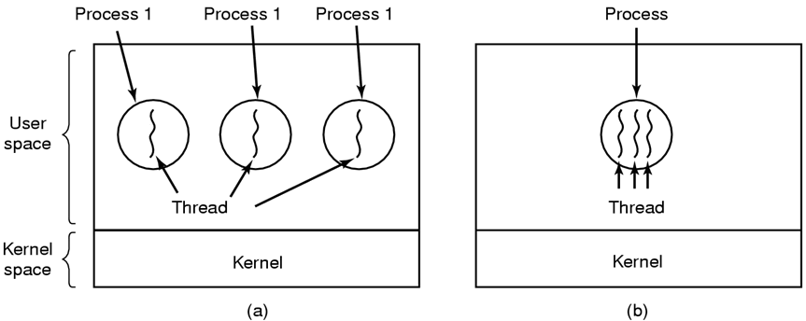
线程模型
多线程进程：一个线程被阻塞时，可运行同一进程中的另一 线程

Slide 39
感受线程编程（Java）1
public class MyThread extends Thread {
int count= 1, number;
public MyThread(int num){
number = num;
System.out.println("创建线程 " + number);
}
public void run() {
while(true) {
System.out.println("线程 " + number + ":计数 " + count);
if(++count== 6) return;
}
}
public static void main(String args[]){
for(int i=0;i<5; i++) new MyThread(i+1).start();
}
}

Slide 40
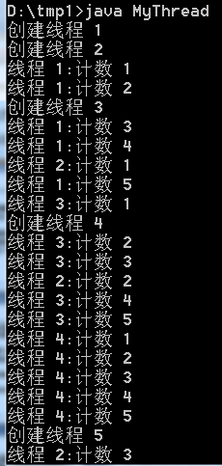
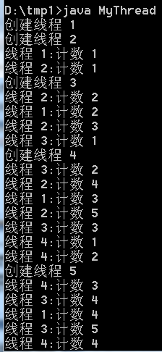
感受线程编程（Java）2

Slide 41
理解线程
线程：
  有执行状态（状态转换，阻塞、就绪运行）
  不运行时保存上下文
  有一个执行栈
  有一些局部变量的静态存储
  可存取所在进程的内存和其他资源
  可以创建、撤消另一个线程

Slide 42
线程的特点
是进程的一个实体，可作为系统独立调度和分派的基本单位。
不拥有系统资源（只拥有从属进程的全部资源，资源是分配给进程）
  每个线程有自己的程序计数器、堆栈（局部变量）、状态等。
一个进程中的多个线程可并发执行。（进程可创建线程执行同一程序的不同部分）
系统开销小、切换快。（进程的多个线程都在进程的地址空间活动）
因为同一进程内的线程共享内存和文件，因此它们之间相互通信无须调用内核

Slide 43
使用线程的优点
不会因造成阻塞的系统调用导致整个进程被阻塞。如：接收数据、处理数据、备份数据可考虑设计3个控制线程。
适合在多处理机系统中执行并行操作。
适合大型应用程序中相互协作的程序开发
    比如，进程间通信IPC代价大，可考虑使用线程

Slide 44
线程与进程的比较
调度：线程作为调度的基本单位，同进程中线程切换不引起进程，当不同进程的线程切换才引起进程切换；进程作为拥有资源的基本单位。
并发性：一个进程间的多个线程可并发。
拥有资源：线程仅拥有隶属进程的资源；进程是拥有资源的独立单位。
系统开销：进程大；线程小。

Slide 45
使用例：客户程序中的多线程
以web浏览器为例，web文档由HTML文件组成，包含文本文件、图像组、图标等，须建立TCP/IP的连接，建立连接和读取数据都可能导致阻塞
以多线程的方式开发浏览器，激活多个线程，每个线程都与服务器建立独立连接获取数据，每个线程负责获取页面的相应部分

Slide 46

使用例：Server侧的多线程
如多线程的Web服务器

Slide 47
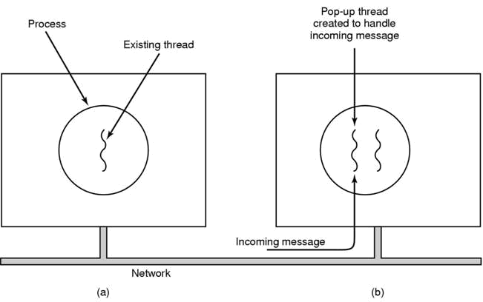
远程过程调用RPC中的线程
作用：负责接收消息。
（a）消息到达前 （b）消息到达后

Slide 48
提醒：没有免费的午餐
由于线程并不像进程那样彼此隔离，在单个进程中共享资源的并发控制问题由应用程序开发者负责解决。
因此多线程应用程序的开发需要付出更多的努力。
设计要合理，实现要简单

Slide 49
进程主要内容
进程
线程
客户
服务器

Slide 50
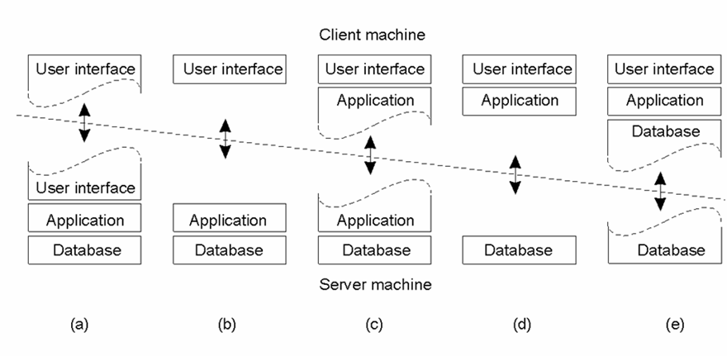
客户程序的设计
客户程序：根据需要可有多种设计思路

Slide 51
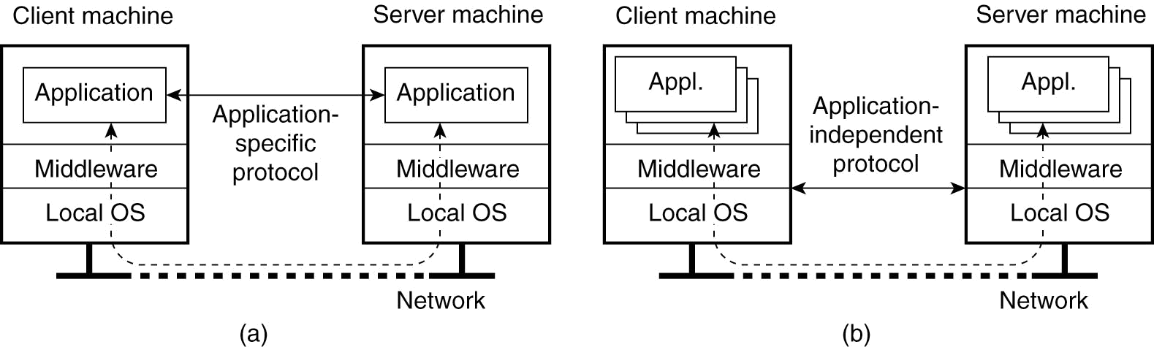
客户与服务器间的通信协议
带专用协议的网络化应用程序
支持访问远程应用程序的通用方案

Slide 52
客户程序对分布透明性的支持
访问透明性
  客户存根程序(stub)：代理程序
  隐藏客户和服务器主机之间的硬件差异和通信
位置透明性、迁移透明性、重定位透明性
  命名系统：全局逻辑名字
  重新绑定机制：当服务器改变位置后，通知客户重新自动绑定

Slide 53
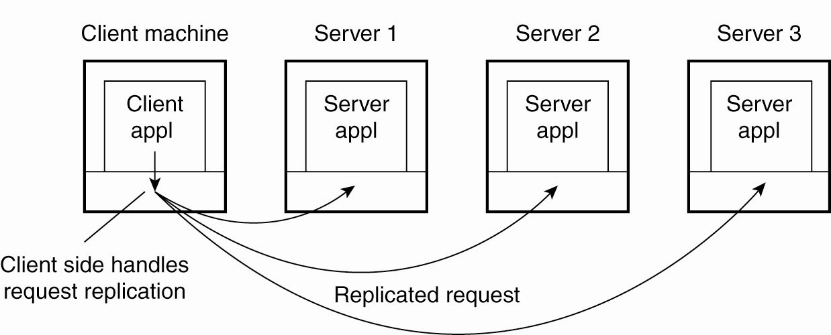
客户程序对分布透明性的支持(2)
复制透明性：使用客户端实现服务器复制透明性

Slide 54
客户程序对分布透明性的支持(3)
失败透明性
  重新连接：通信失败时，重试
  本地数据缓存：例，脱机方式

Slide 55
进程主要内容
进程
线程
客户
服务器

Slide 56
服务器
服务器是实现特定服务的进程，这些服务是为一组客户提供的
本质上，每个服务器的工作方式都是一样的：等待来自客户的请求，随后负责处理该请求，最后等待下一个请求
一般情况下，服务器同时为多个客户提供服务，因此，同一时刻可能会有多个请求到来

Slide 57
服务器的组织结构
迭代服务器：自己处理请求，并在必要的情况下将响应返回给发出请求的客户
并发服务器：自己不处理请求，而是将请求传递给某个独立的线程或者其他进程来处理，自身立即返回并等待下一个输入的请求
  如：多线程服务器
  再如：每收到一个请求都派生出一个新的进程来进行处理
  由处理请求的线程或者进程负责向发出该请求的客户端返回响应

Slide 58
客户如何联系服务器？
客户如何知道服务器的IP地址？
  众所周知IP地址、 DSN、命名服务
客户总是需要向服务器所在的某个端口（Port）发送请求，而服务器应该在这个端口监听请求。
客户如何知道某个服务所对应的端口？
  方法1：为已知服务分配一个众所周知的端口
    FTP 21
    HTTP 80
  方法2：服务器的端口被本地操作系统动态分配，客户必须找到到该端口
    怎么找到？

Slide 59
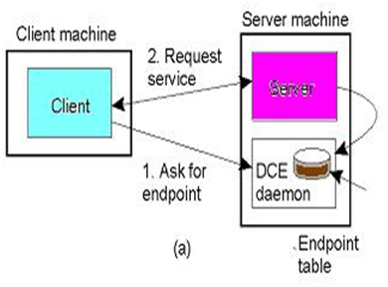
客户到服务器的两种绑定策略
方法1：在运行服务器的每台机器上运行一个特殊的守护进程 daemon
该进程负责跟踪位于同一台机器上的每一个服务进程使用的当前端点
该进程监听一个已知的端口，客户通过这个端口与该守护进程进行联系，得到服务器的端口

Slide 60
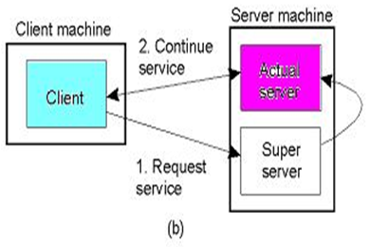
客户到服务器的两种绑定策略（2）
方法2：使用超级服务器
  如Unix中的inetd守护程序，监听许多Internet服务的已知端口
  当收到请求的时候，它派生出一个进程以对该请求进行进一步处理，这个派生出的进程在处理完毕后自动退出运行。

Slide 61
客户对服务器工作的中断方法
方法1：让用户强行退出客户应用程序（这将中断与服务器的连接）然后马上重新启动客户程序，就好像什么事情都没有发生一样。
  看起来比较笨，但在互联网环境下工作得挺好
方法2：使用带外数据
  利用单独另外的控制端点，或者
  利用同一链路，如，TCP中发送urgent data

Slide 62
服务器的状态问题
会话状态和永久状态
  会话状态是服务器与一个客户间一次会话中涉及的状态
  永久状态记录的通常是数据库数据，如客户信息
服务器的状态问题通常关注的是会话状态

Slide 63
有状态和无状态
无状态服务器：服务器不保存客户程序的状态
  例如，Web服务器
有状态服务器：保存客户程序的状态
  例如，NFS文件服务器
    文件使用表（客户，文件，可更新否）
    服务器重启时：恢复故障前状态

Slide 64
用无状态服务器实现有状态服务
在某些情况下，服务器需要保留客户的活动记录
  Web服务器可以将客户引导到该客户最常浏览的页面
实现方式例：
  使用Cookie：是一小段数据，包含对服务器有用的针对特定客户的信息。存储在浏览器中。
    对用户是透明的。如保存用户的登录信息
    缺点：违反隐私权，有安全性隐患（仿冒ID）

Slide 65
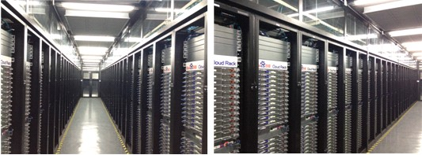
服务器集群
是一组通过网络连接的机器，每台机器运行一个或多个服务器
  这里讨论的服务器集群是指经局域网连接的机器，能提供高带宽和低延迟。

Slide 66
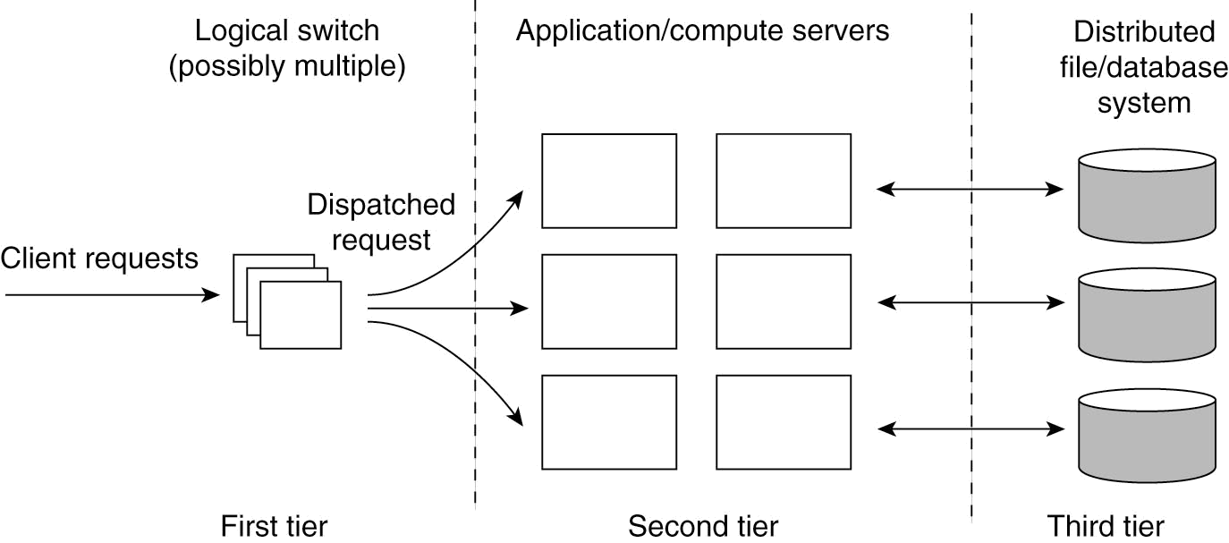
常见组织形式
服务器集群常逻辑上有三层组成在，某些情况下
  具体组织方式需要具体问题具体分析

Slide 67
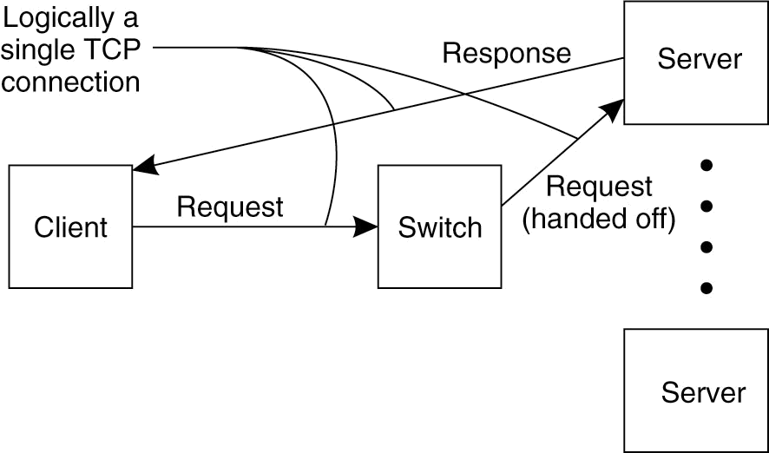
Switch的TCP转发原理
访问存取透明性通过单个访问点实现，每个访问点专用硬件交换机
交换机形成集群入口，提供唯一的网络地址，基于可扩展和可用性考虑，可设多个访问点；
存取方式：建立TCP/IP连接，应用级请求可作为会话发送
Notes:
传输层交换机，服务器的应答中，把交换机的IP地址插入到承载TCP数据段的IP包头的源地址域

Slide 68
进程总结
分布式系统中，进程是基本部分，它们构成了不同机器间通信的基础；
分布式系统中的线程对于执行阻塞性I/O操作时继续使用CPU是非常有用的，如采用多线程方式，可以构建更高效的服务器；
客户进程一般实现用户接口，既可提供简单的显示，也可提供处理复合文档的高级接口，通过隐藏与服务器通信的细节，获得更好的分布透明性；
服务器可以是迭代的也可以是并发的，可以实现一种服务也可以实现多种服务，可以是状态无关的也可以是状态相关的；
很多服务器组织成集群，通常需隐藏集群内部细节， 使用单访问点将请求消息转发给服务器。

